Slide 1
MySQL
Unidad 7

Slide 2
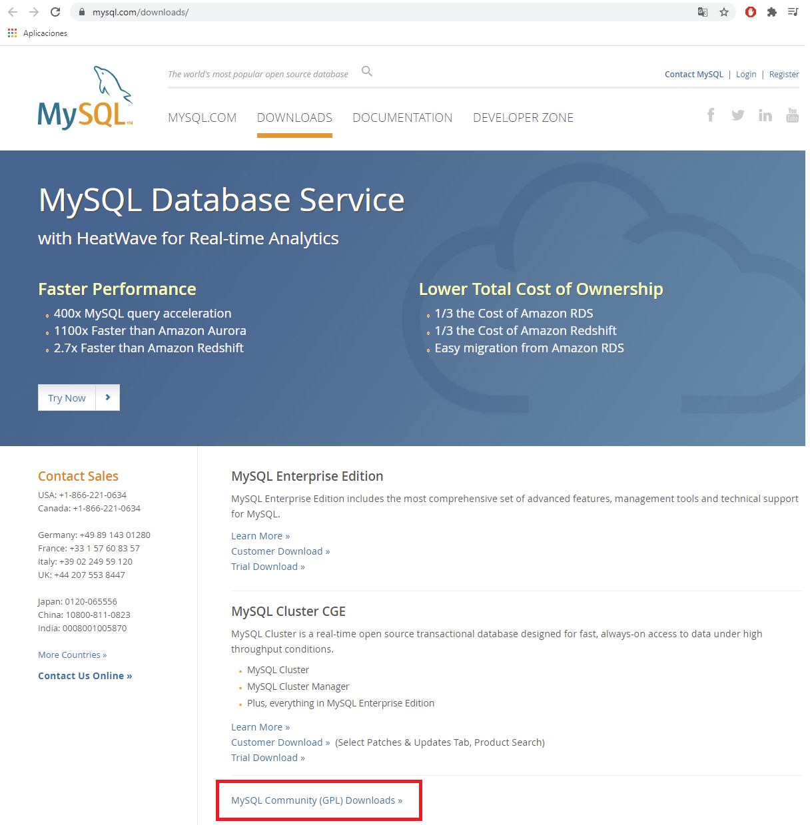

Instalación
https://www.mysql.com/downloads

Slide 3
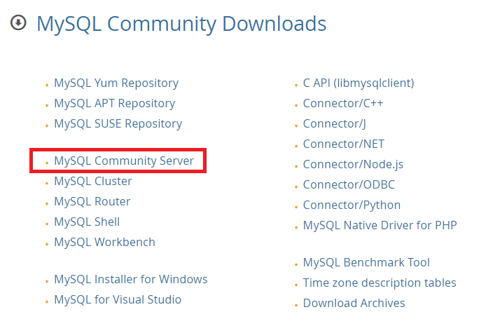

Slide 4
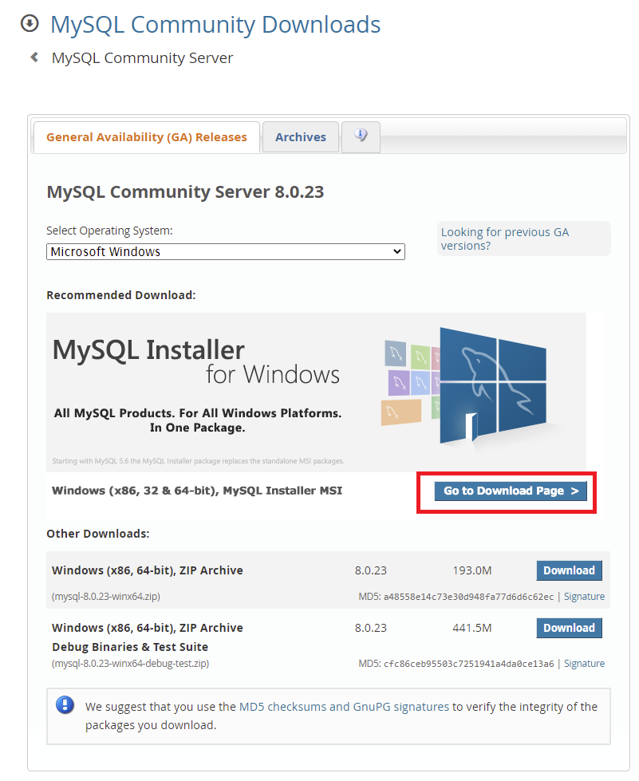

Slide 5
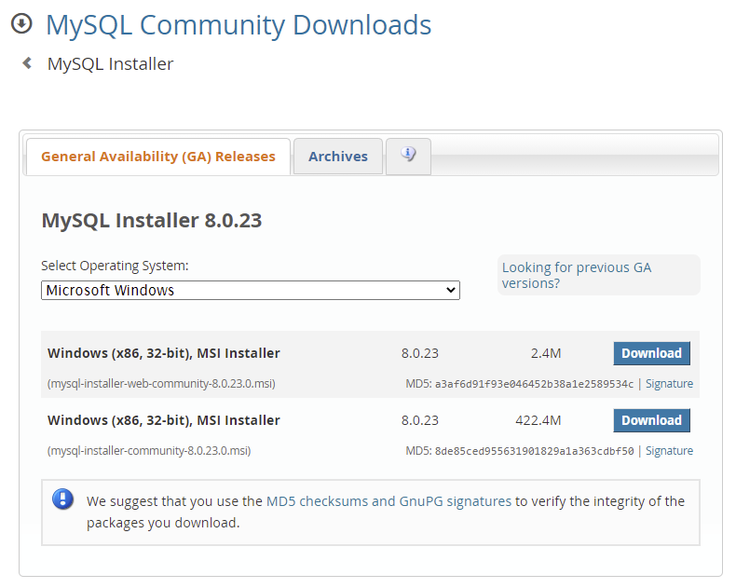

Slide 6
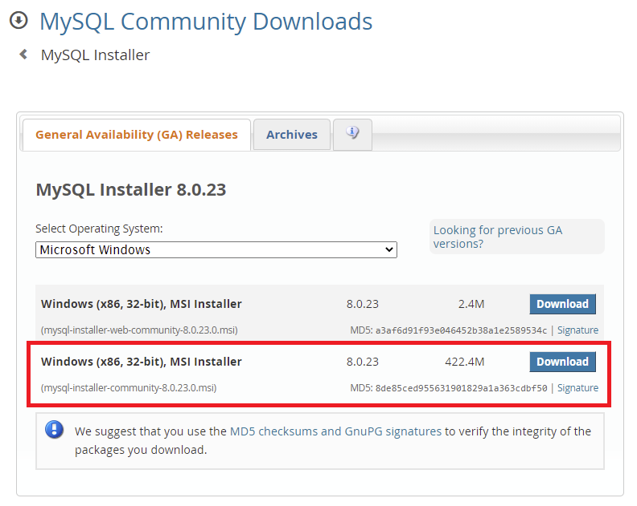

Slide 7
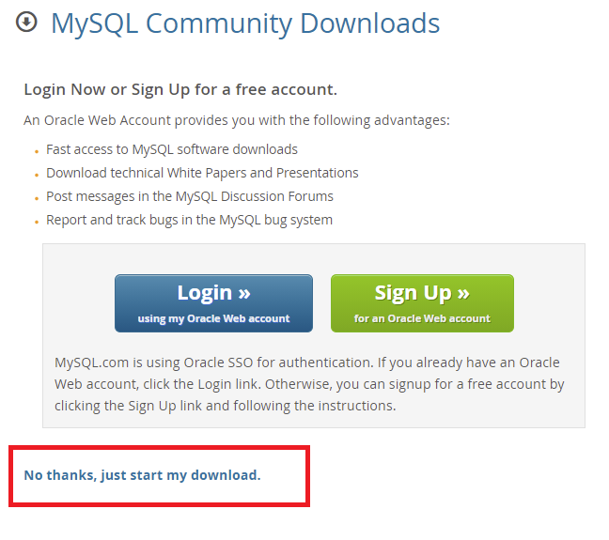

Slide 8
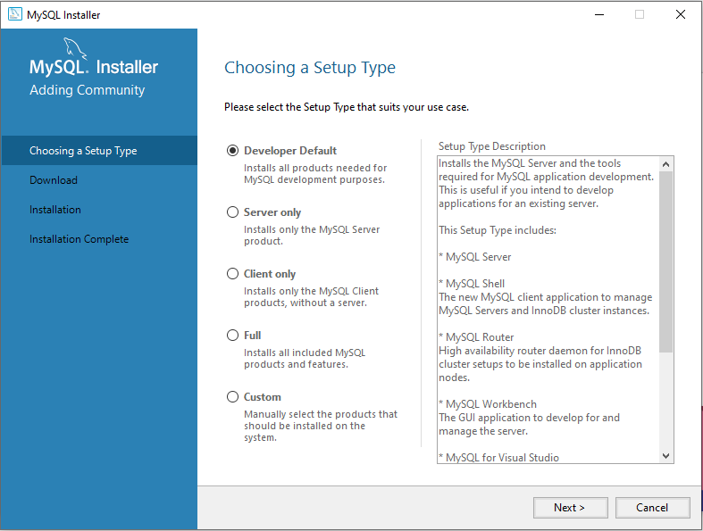

Slide 9
Tipos de instalación
Developer Default:
Opción recomendada si quieres crear un servidor para desarrollo. Instala los componentes necesarios para el desarrollo de aplicaciones:
MySQL Server
MySQL Shell -> Línea de comandos
MySQL Router
MySQL Workbench
MySQL for Visual Studio
MySQL Connectors (for .NET / Python / ODBC / Java / C++)
MySQL Documentation
MySQL Samples and Examples

Slide 10
Tipos de instalación
Server only:
Instala únicamente el servidor MySQL.
Utiliza la instalación y las rutas de datos predeterminadas.
Client only:
Instala únicamente las aplicaciones MySQL y los conectores MySQL más recientes. Este tipo de configuración es similar al tipo predeterminado del desarrollador, excepto que no incluye el servidor MySQL o los programas cliente que normalmente se incluyen con el servidor, como mysql o mysqladmin.

Slide 11
Tipos de instalación
Full:
Instala todos los productos MySQL disponibles.
Custom:
El tipo de configuración personalizada permite filtrar y seleccionar productos MySQL individuales del catálogo de instaladores de MySQL.

Slide 12
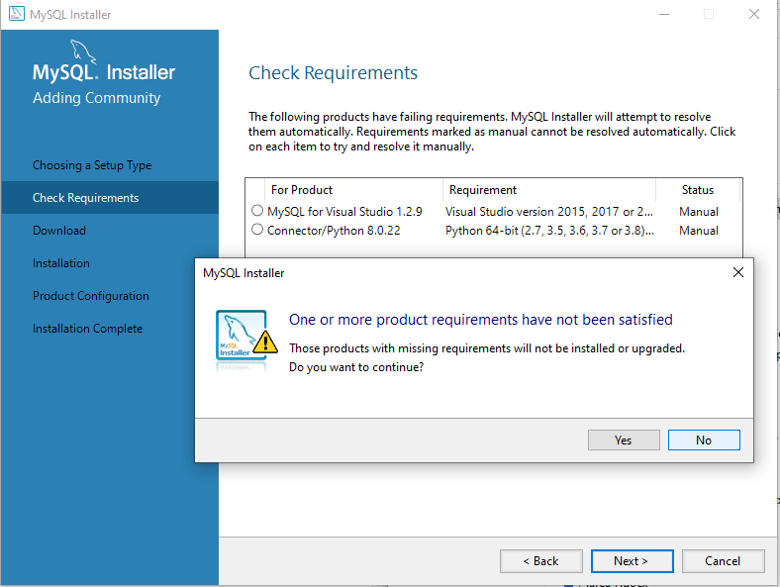

Slide 13
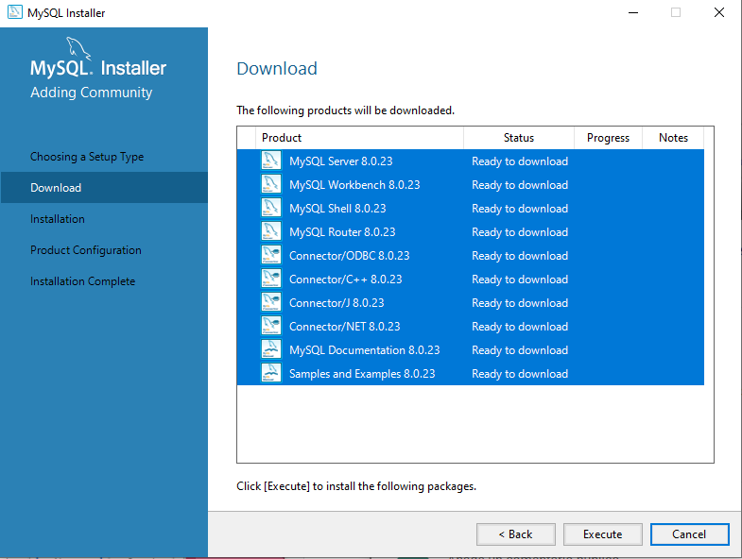

Slide 14
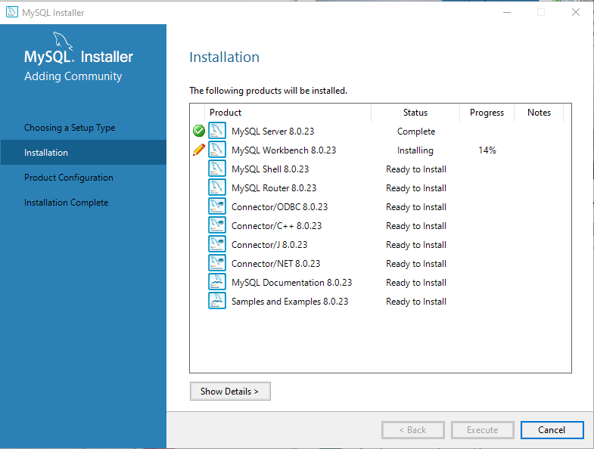

Slide 15
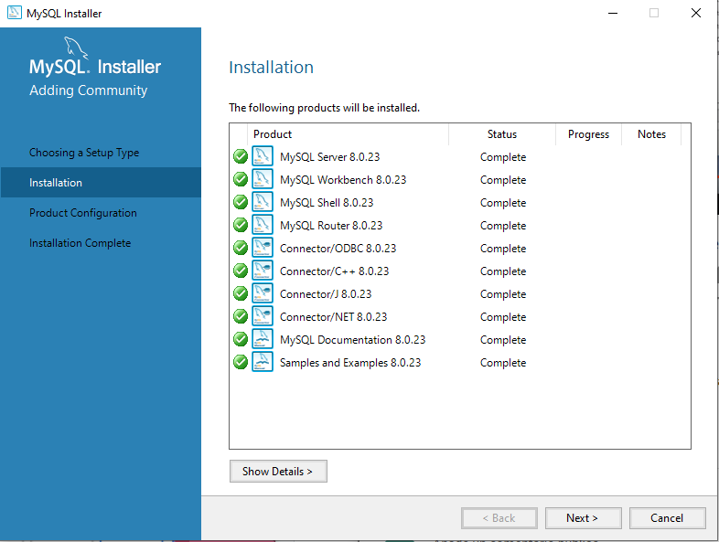

Slide 16
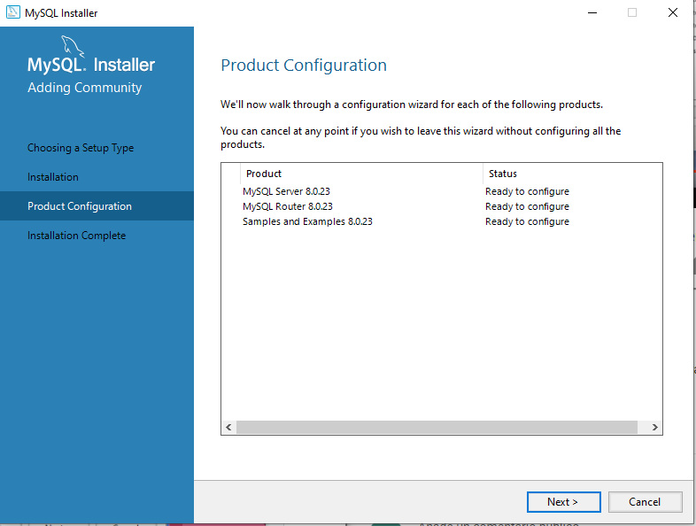

Slide 17
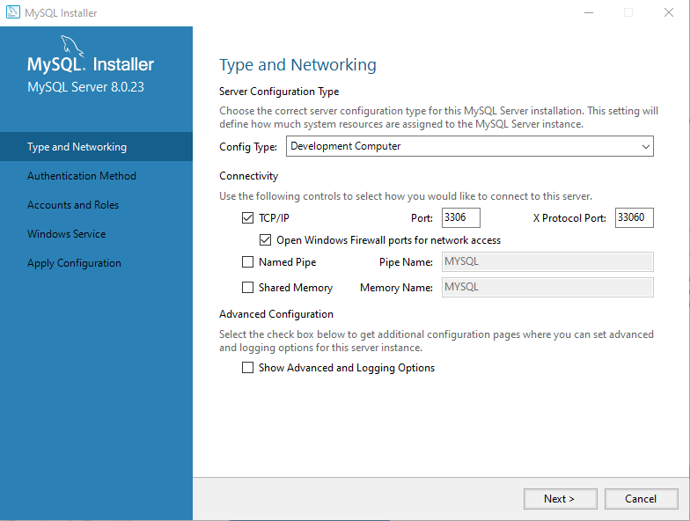

Slide 18
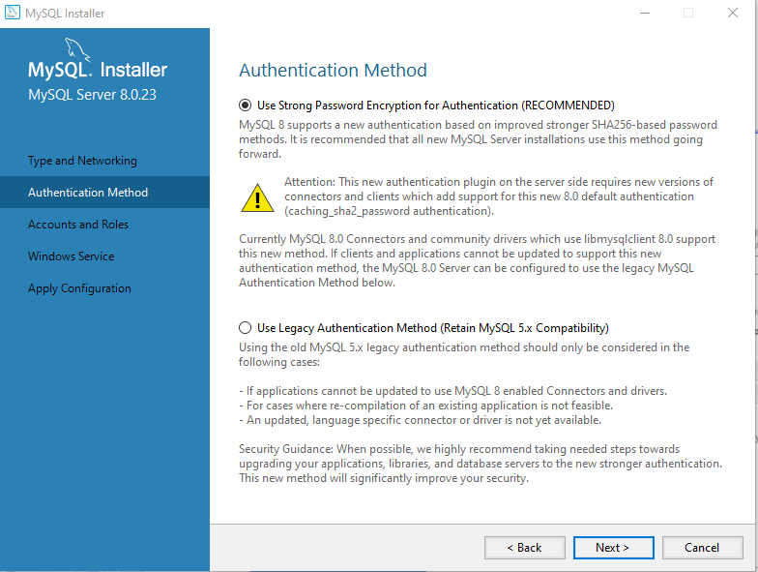

Slide 19
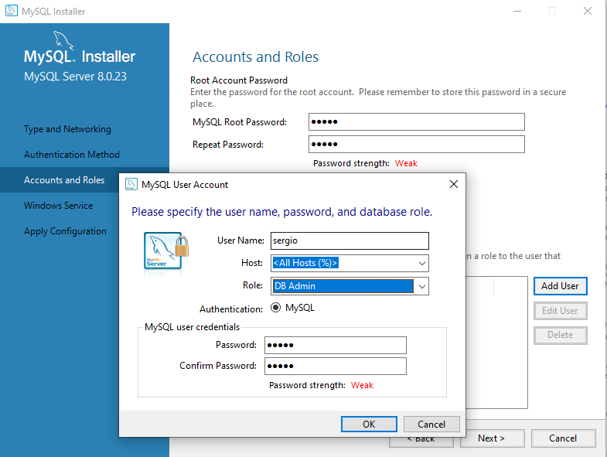

Slide 20
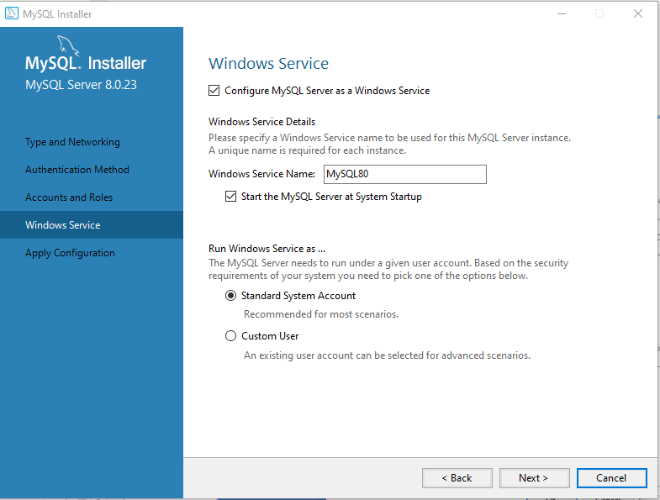

Slide 21
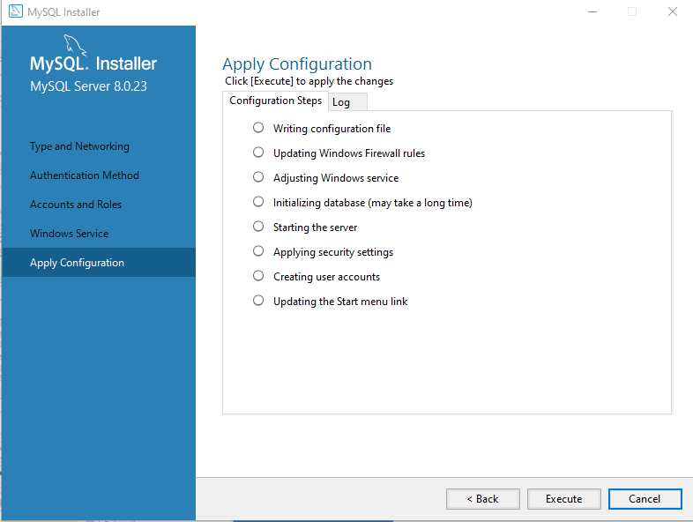

Slide 22
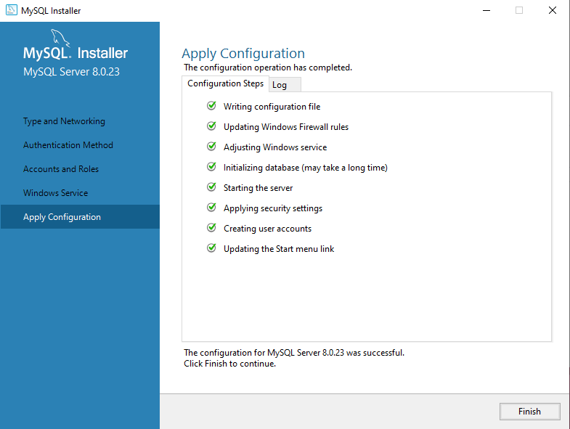

Slide 23
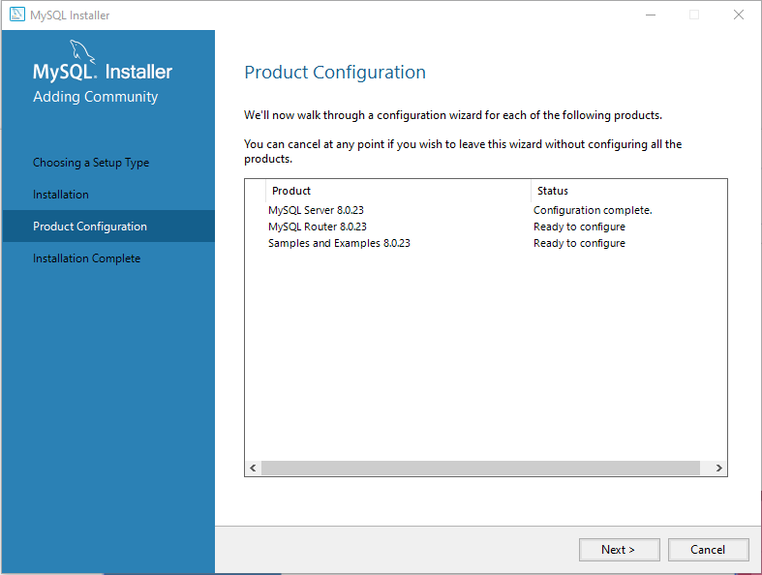

Slide 24
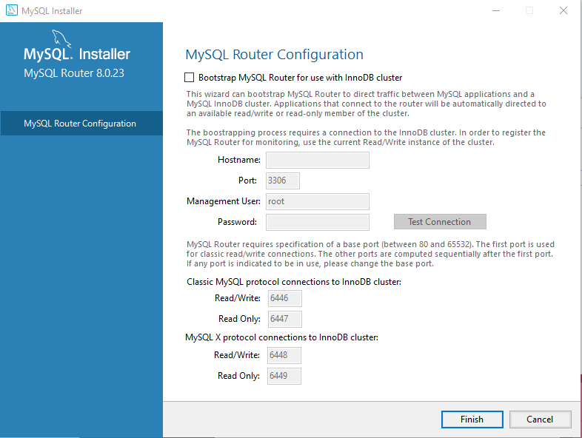

Slide 25
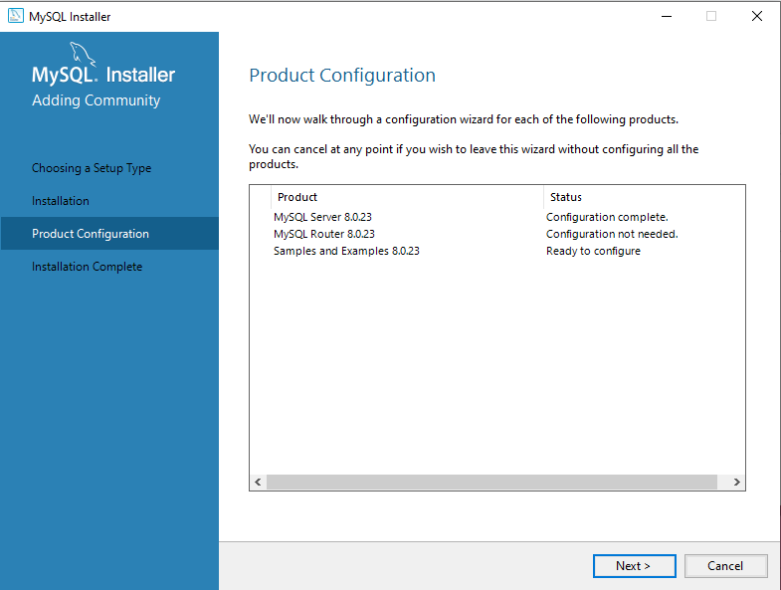

Slide 26
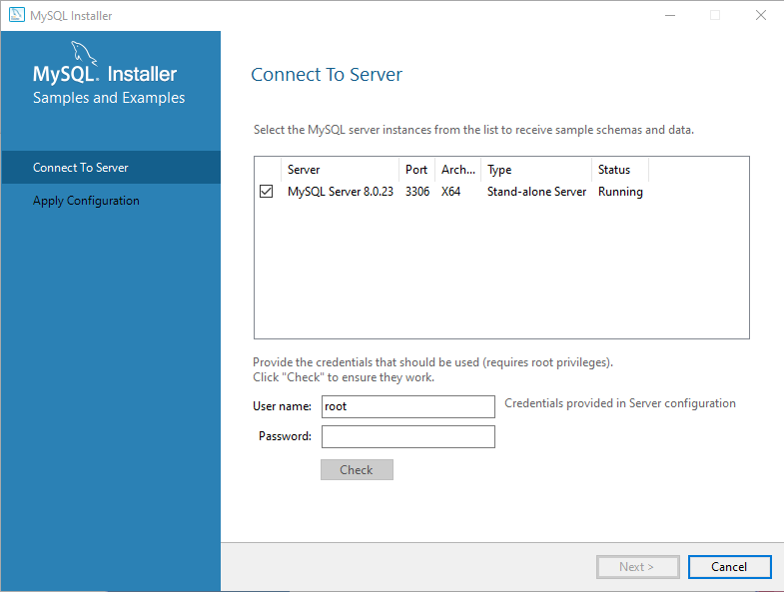

Slide 27
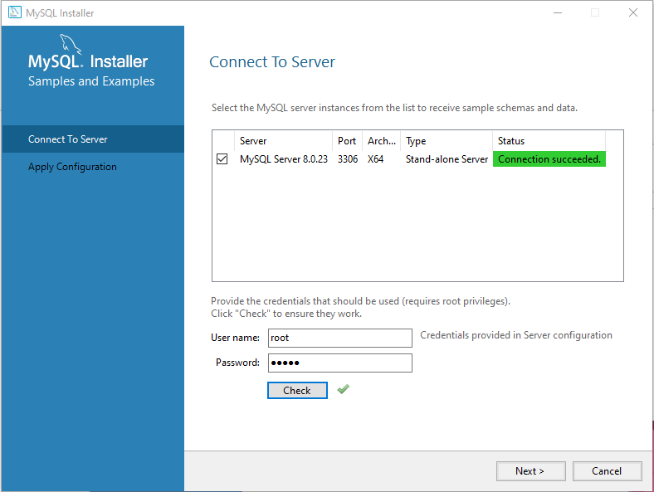

Slide 28
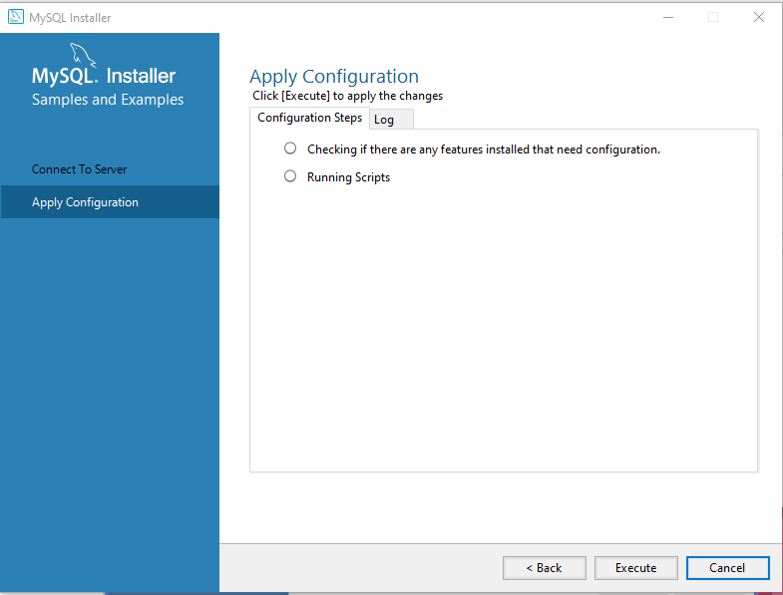

Slide 29
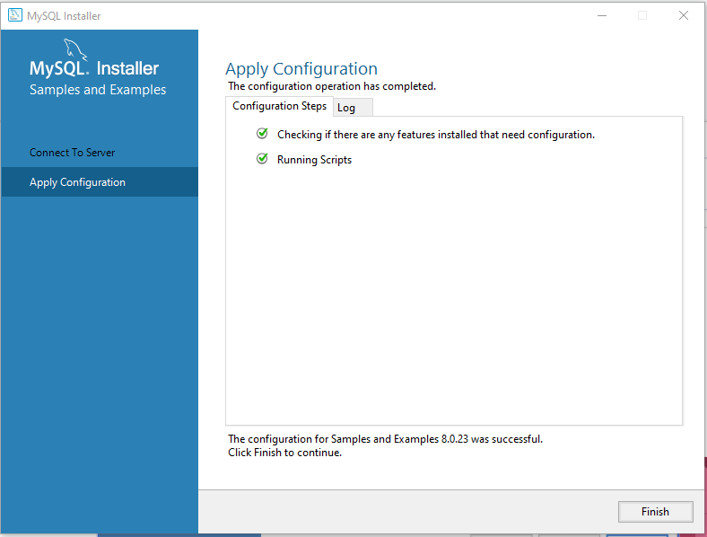

Slide 30


Slide 31
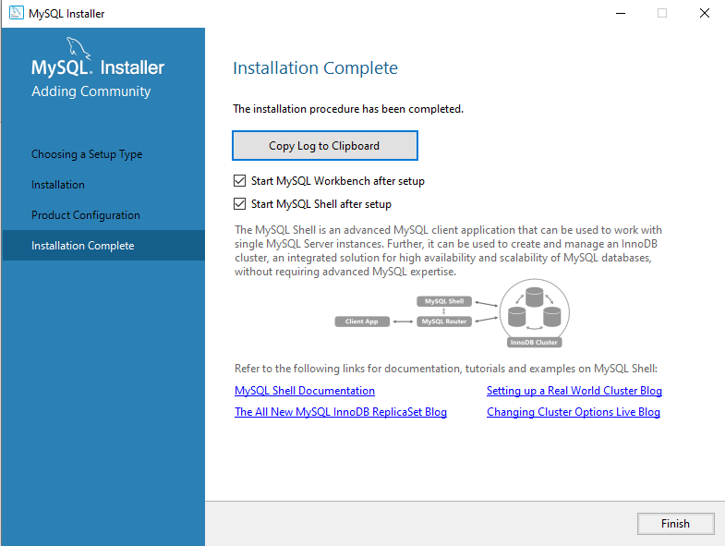

Slide 32
